Slide 1

MÔN TOÁN LỚP 3
Tiết 88
Ôn tập chung (Tiết 1)

Slide 2
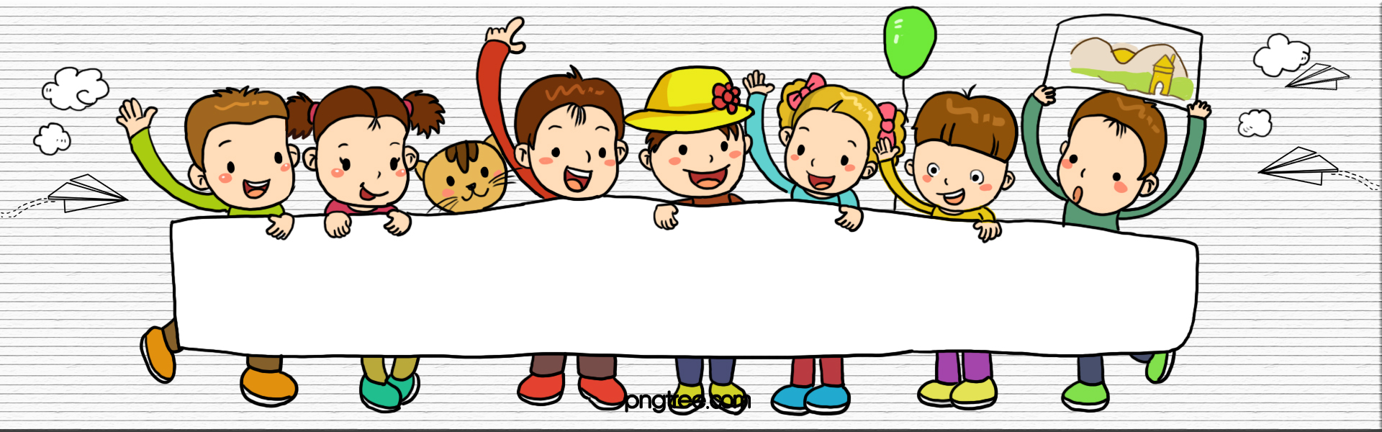
HOẠT ĐỘNG KHỞI ĐỘNG
KHỞI ĐỘNG

Slide 3

Trò chơi: Truyền điện
Học sinh đố nhau các phép tính nhân, chia đã học:
1 học sinh đọc phép tính rồi chỉ định học sinh khác trả lời.
Học sinh trả lời đúng lại tiếp tục được đố phép tính khác rồi chỉ định học sinh khác trả lời.
Trò chơi cứ tiếp tục như vậy. Học sinh nào không trả lời được sẽ không được đố bạn.

Slide 4
HOẠT ĐỘNG KHỞI ĐỘNG
LUYỆN TẬP

Slide 5

1
a) Tính nhẩm: 3 x 4 4 x 8 7 x 3 6 x 9 | 24 : 6 40 : 8 27 : 9 18 : 3 | 7 x 8 8 x 7 56 : 7 56 : 8
3 x 4 = 12 4 x 8 = 32 7 x 3 = 21 6 x 9 = 54
 | 24 : 6 = 4 40 : 8 = 5 27 : 9 = 3 18 : 3 = 6
 |  | 7 x 8 = 56 8 x 7 = 56 56 : 7 = 8 56 : 8 = 7

Slide 6
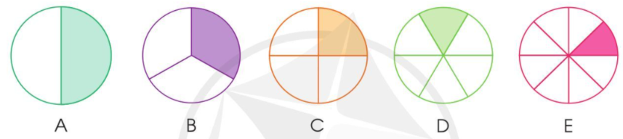
1
b) Đã tô màu vào một phần mấy mỗi hình sau?
1
1
1
1
1
2
3
4
6
8

Slide 7
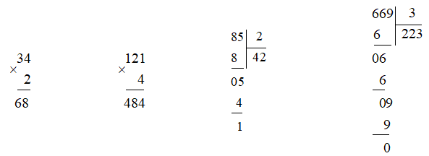
2
a) Đặt tính rồi tính:
34 × 2
121 × 4
85 : 2
669 : 3

Slide 8
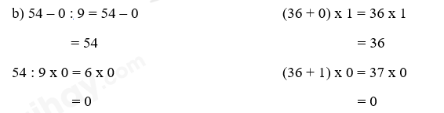
2
2
b) Tính giá trị của các biểu thức sau:
54 – 0 : 9 54 : 9 x 0 | (36 + 0) x 1 (36 + 1) x 0

Slide 9
2
b) Tính giá trị của các biểu thức sau:
54 – 0 : 9 54 : 9 x 0 | (36 + 0) x 1 (36 + 1) x 0

Slide 10
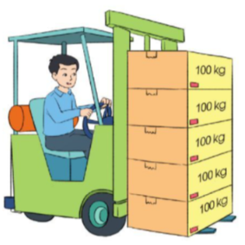
3
Một xe vận chuyển hàng trong siêu thị mỗi chuyến chở được nhiều nhất 5 thùng hàng.
a) Hỏi chiếc xe đó cần vận chuyển ít nhất mấy chuyến để hết 55 thùng hàng?
b) Mỗi thùng hàng cân nặng 100 kg. Hỏi mỗi chuyến xe đó vận chuyển được nhiều nhất bao nhiêu ki-lô-gam hàng?
Bài giải:
a) Để chở hết 55 thùng hàng, chiếc xe cần vận chuyển ít nhất số chuyến là:
55 : 5 = 11 (chuyến)
Đáp số: 11 chuyến
b) Mỗi chuyến xe vận chuyển được nhiều nhất số ki-lô-gam là:
100 x 5 = 500 (kg)
Đáp số: 500 kg

